Slide 1
CHƯƠNG 5: CÔNG TÁC TỔ CHỨC
Môn Học: Quản trị đại cương

Slide 2
6. Cấu trúc theo dự án (Dạng tổ chức tạm thời)
Cấu trúc theo dự án là một dạng tổ chức tạm thời được thiết lập để thực hiện một dự án cụ thể trong một khoảng thời gian nhất định. Dạng tổ chức này tập trung tất cả các nguồn lực, chuyên gia, và nhân sự cần thiết để đạt được các mục tiêu cụ thể của dự án. Sau khi dự án hoàn thành, cấu trúc này thường được giải thể hoặc tái cấu trúc để phù hợp với dự án mới.

Slide 3
6. Cấu trúc theo dự án (Dạng tổ chức tạm thời)
Một loạt dự án cần được hoàn thành
Bao gồm những kĩ năng phức tạp
Các kĩ năng là quan trọng hơn chức danh
Ra quyết định được phân cấp
Kết hợp với những ngành chuyên môn chức năng

Slide 4
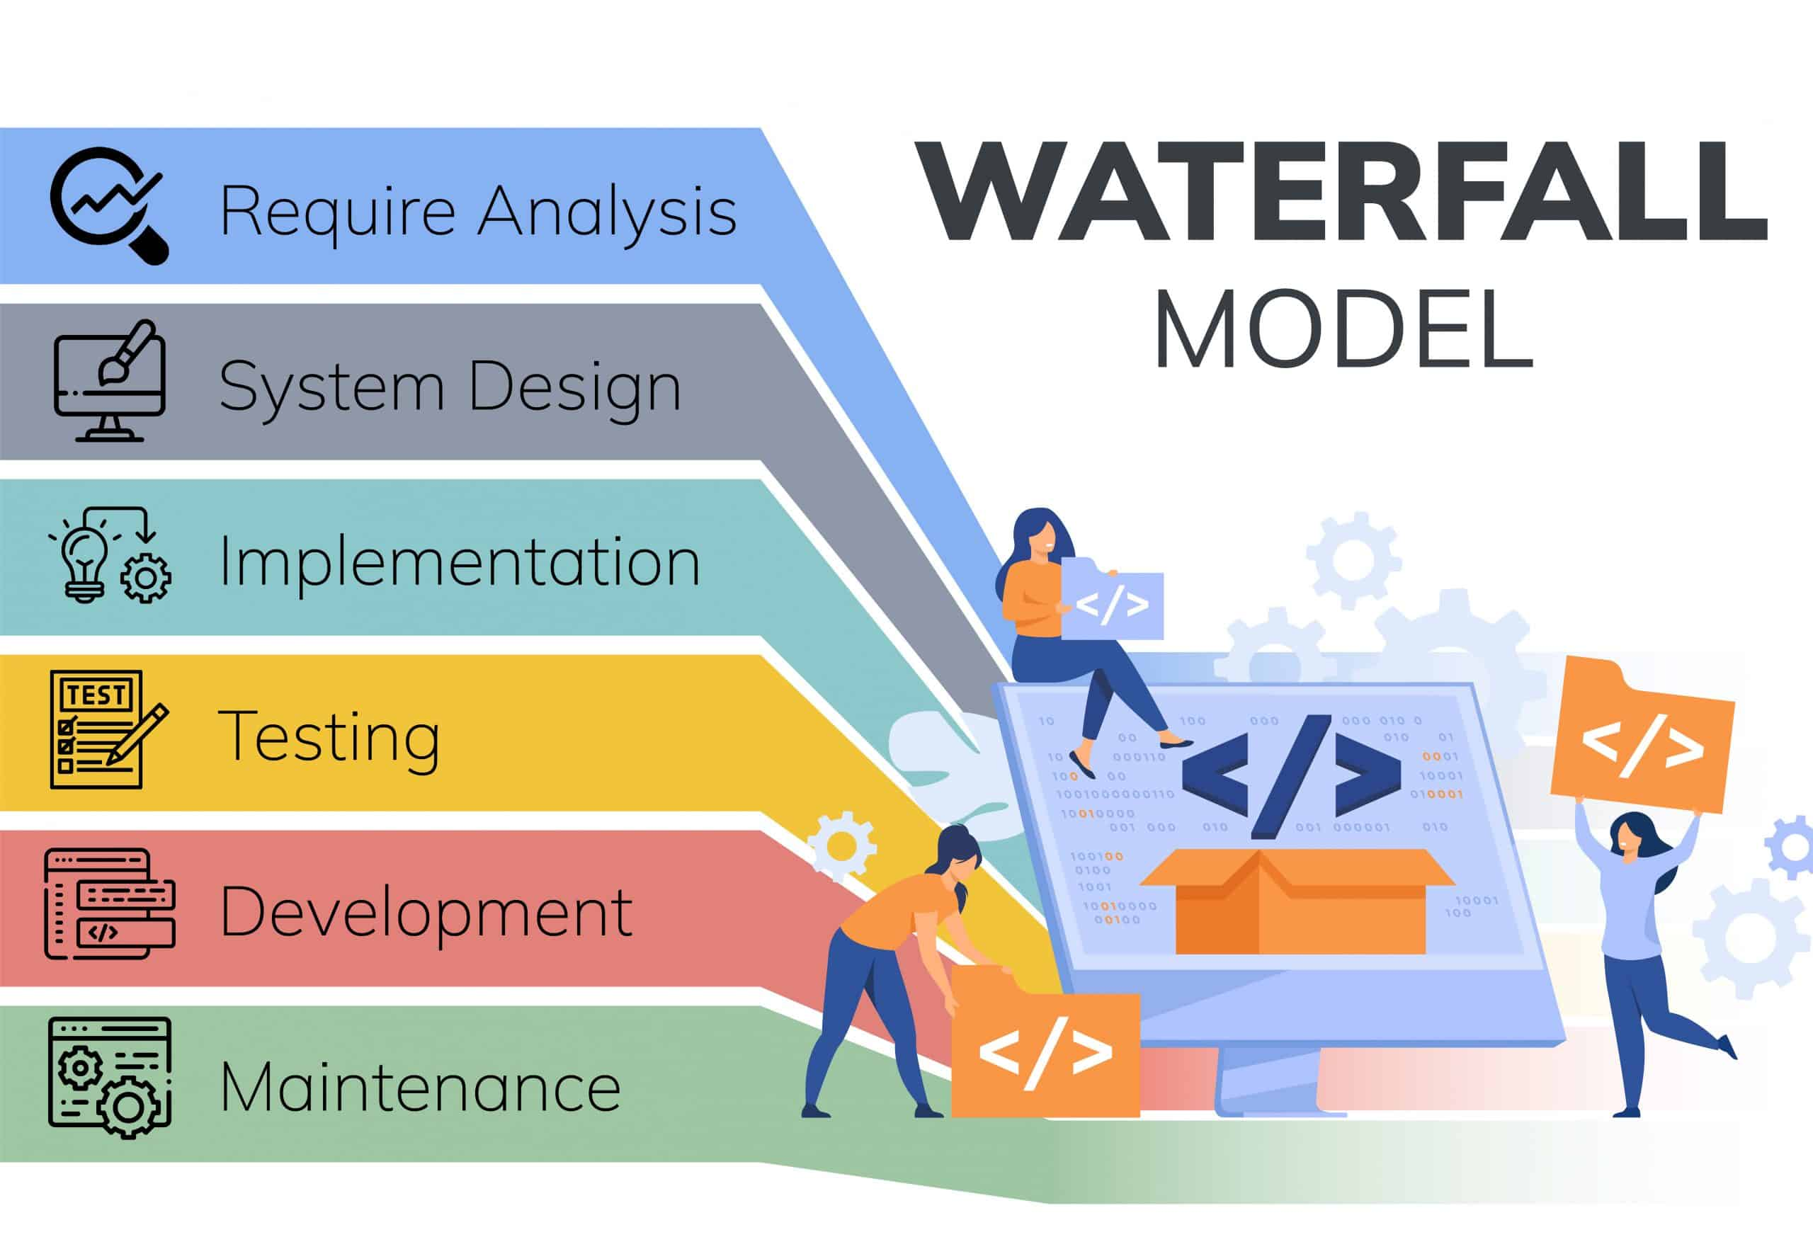
Đặc điểm chính của cấu trúc theo dự án gồm:
Tính tạm thời: Cấu trúc này chỉ tồn tại trong suốt thời gian dự án diễn ra.
Tập trung vào mục tiêu: Các nguồn lực được điều phối để tối đa hóa hiệu quả cho các mục tiêu của dự án.
Đội ngũ chuyên môn hóa: Nhân sự được lựa chọn từ nhiều phòng ban hoặc tổ chức khác nhau dựa trên kỹ năng và chuyên môn phù hợp với yêu cầu của dự án.
Quản lý dự án chuyên biệt: Người quản lý dự án (Project Manager) được trao quyền lực lớn để điều phối các hoạt động và ra quyết định.
Tính linh hoạt cao: Dễ dàng thay đổi hoặc điều chỉnh theo yêu cầu thực tế của dự án.

Slide 5
Cấu trúc theo dự án (Dạng tổ chức tạm thời) gồm những ưu, nhược điểm sau:
Ưu điểm:
Tập trung tối đa vào việc hoàn thành dự án đúng hạn, đúng ngân sách và đạt chất lượng mong muốn.
Thúc đẩy sự hợp tác giữa các thành viên từ nhiều phòng ban hoặc tổ chức khác nhau.
Đội ngũ chuyên môn cao giúp giải quyết các vấn đề phức tạp một cách hiệu quả.
Nhược điểm:
Tốn nhiều nguồn lực trong việc thiết lập và quản lý.
Có thể dẫn đến mâu thuẫn quyền lực giữa người quản lý dự án và các phòng ban chức năng.
Khó duy trì tính ổn định khi dự án kết thúc và nhân sự trở về các bộ phận cũ.

Slide 6
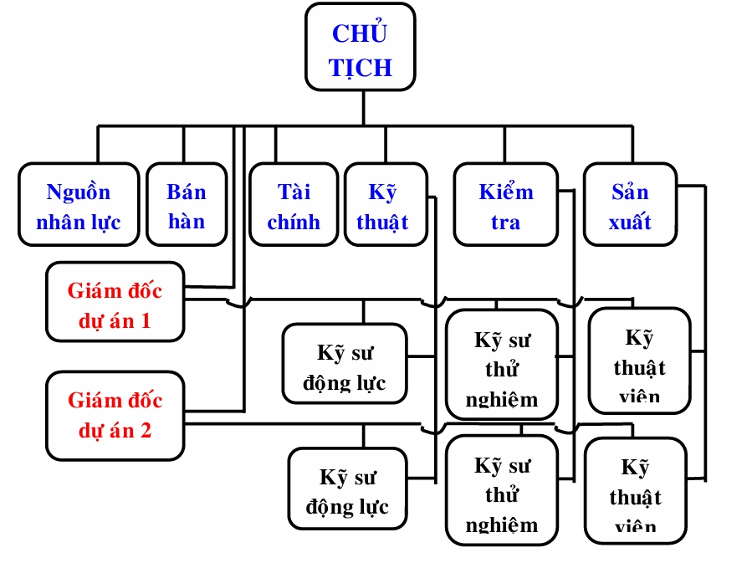
Sơ đồ 5.8: cấu trúc theo dự án

Slide 7
7. Cấu trúc ma trận ( Dạng ổn định tồn tại lâu dài hơn so với cấu trúc dự án)
Hình thức tương tự như cấu trúc theo dự án
Khi các hoạt động có tính ổn định và thường xuyên hơn
Mâu thuẫn với nguyên tắc thống nhất chỉ huy
Thường sử dụng trong các công ty tư vấn

Slide 8
7. Cấu trúc ma trận ( Dạng ổn định tồn tại lâu dài hơn so với cấu trúc dự án)
Cấu trúc ma trận là một dạng cấu trúc tổ chức kết hợp giữa cấu trúc chức năng và cấu trúc theo dự án. Trong mô hình này, nhân viên thường có hai hoặc nhiều người quản lý: một quản lý theo chức năng (như quản lý phòng ban) và một quản lý theo dự án (người chịu trách nhiệm thực hiện các dự án cụ thể).
Cấu trúc này được thiết kế để tận dụng tối đa nguồn lực nhân sự, đảm bảo sự ổn định lâu dài của tổ chức, đồng thời đáp ứng nhu cầu linh hoạt của các dự án ngắn hạn.

Slide 9

Đặc điểm của cấu trúc ma trận:
Tính ổn định: Là một mô hình tổ chức bền vững, thường tồn tại lâu dài hơn cấu trúc theo dự án.
Phân quyền kép: Nhân viên chịu sự chỉ đạo từ hai hệ thống quản lý: theo chức năng và theo dự án.
Chia sẻ nguồn lực: Các nguồn lực và nhân sự được chia sẻ giữa các dự án khác nhau và các phòng ban chức năng.
Độ phức tạp cao: Cấu trúc này có sự phân công nhiệm vụ chặt chẽ để tránh xung đột trong công việc.

Slide 10
Cấu trúc ma trận ( Dạng ổn định tồn tại lâu dài hơn so với cấu trúc dự án) gồm những ưu, nhược điểm sau:
Ưu điểm:
Tối ưu hóa nguồn lực: Nhân sự và tài nguyên được sử dụng hiệu quả cho cả nhiệm vụ dài hạn (chức năng) và ngắn hạn (dự án).
Tăng cường phối hợp: Khuyến khích sự hợp tác giữa các phòng ban và đội nhóm.
Linh hoạt: Phù hợp để xử lý các dự án phức tạp và đa dạng.
Chuyên môn hóa: Kết hợp các kỹ năng chuyên môn từ nhiều phòng ban để đạt hiệu quả cao hơn.
Nhược điểm:
Xung đột quyền lực: Nhân viên có thể gặp khó khăn khi nhận chỉ đạo từ nhiều cấp quản lý.
Khó khăn trong quản lý: Yêu cầu kỹ năng quản lý cao để điều phối công việc và giảm thiểu mâu thuẫn.
Tốn kém chi phí: Việc duy trì hệ thống quản lý kép đòi hỏi nguồn lực lớn.

Slide 11
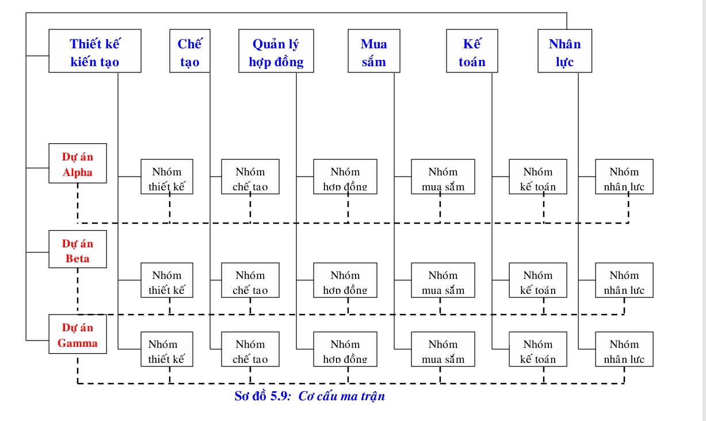

Slide 12
8. Cấu trúc theo chương trình – mục tiêu
Duy trì lãnh đạo THEO TUYẾN
Người lãnh đạo tuyến được tham mưu của các chuyên gia theo chức năng
Bản chất của mối quan hệ tham mưu chỉ là CỐ VẤN

Slide 13
8. Cấu trúc theo chương trình – mục tiêu
Cấu trúc theo chương trình – mục tiêu là một mô hình tổ chức trong đó các hoạt động, nguồn lực và nhân sự được tổ chức xung quanh một chương trình cụ thể hoặc mục tiêu chiến lược. Chương trình thường bao gồm một tập hợp các dự án, hoạt động liên quan hoặc mục tiêu lớn mà tổ chức muốn đạt được trong dài hạn.
Cấu trúc này tập trung vào việc đạt được kết quả rõ ràng và cụ thể, phù hợp với tầm nhìn và sứ mệnh của tổ chức.

Slide 14

Đặc điểm chính của cấu trúc theo chương trình – mục tiêu:
Hướng đến mục tiêu cụ thể: Mọi hoạt động đều phục vụ cho việc hoàn thành các mục tiêu của chương trình.
Tính liên kết cao: Các dự án và hoạt động liên quan được tích hợp và điều phối để tạo ra hiệu quả tổng thể.
Quản lý tập trung: Một nhà quản lý chương trình chịu trách nhiệm chung cho toàn bộ chương trình và điều phối các nhóm hoặc phòng ban tham gia.
Thời gian thực hiện dài hạn: Cấu trúc này thường được thiết kế để tồn tại trong thời gian dài, tập trung vào những mục tiêu chiến lược của tổ chức.

Slide 15
Cấu trúc theo chương trình – mục tiêu gồm những ưu, nhược điểm sau:
Ưu điểm:
Tập trung vào kết quả: Đảm bảo các hoạt động và nguồn lực đều hướng tới mục tiêu chung.
Hiệu quả phối hợp: Tăng cường sự hợp tác giữa các phòng ban và dự án liên quan.
Tối ưu hóa nguồn lực: Các nguồn lực được phân bổ và sử dụng hợp lý để đạt mục tiêu.
Tính bền vững: Chương trình có thể tồn tại lâu dài, tạo nền tảng ổn định cho tổ chức.
Nhược điểm:
Chi phí quản lý cao: Việc điều phối các hoạt động và nguồn lực có thể phức tạp và tốn kém.
Xung đột ưu tiên: Có thể xảy ra mâu thuẫn giữa các chương trình hoặc giữa chương trình và các hoạt động chức năng khác.
Khó đo lường hiệu quả ngắn hạn: Do tập trung vào các mục tiêu dài hạn, nên hiệu quả của cấu trúc này có thể khó đánh giá trong giai đoạn đầu.

Slide 16
